Slide 1
jSyX: Java Symbolic Execution Virtual Machine
Eduardo Tarascón Quintas
José Ángel García Fernández

Slide 2
Introducción
Creando una JVM
Ejecución simbólica
Cliente

Slide 3
Introducción
1.1 - ¿Qué es jSyX?
1.2 - Ejecución simbólica
1.3 – Posibles aplicaciones

Slide 4
1.1 – ¿Qué es jSyx?
jSyx es una máquina de ejecución simbólica de programas Java
Además ofrece:
Ejecución normal de programas Java
Mostrar información sobre bytcode del archivo .class

Slide 5
Introducción
1.1 - ¿Qué es jSyX?
1.2 - Ejecución simbólica
1.3 – Posibles aplicaciones

Slide 6
1.2 – Ejecución simbólica
La ejecución simbólica de programas consiste en una forma de ejecución donde se sustituyen los valores de entrada por símbolos formado por valores arbitrarios acotados.
Esto dará como resultado múltiples caminos en los que los símbolos irán adquiriendo una serie de restricciones, dando lugar a un mapa completo de ejecución.

Slide 7
1.2 – Ejecución simbólica
Ejemplo
Public abs(int x){
if (x>=0) return x
else return –x;
}
X se convertirá en un símbolo
Dos caminos de ejecución:
X >= 0
X < 0
Por la variación del flujo del programa sobre un símbolo entramos en una ejecución indeterminista

Slide 8
Introducción
1.1 - ¿Qué es jSyX?
1.2 - Ejecución simbólica
1.3 – Posibles aplicaciones

Slide 9
1.3 – Posibles aplicaciones
Uso:
- Testing software
- Verificación
- Visualizadores
- Depuradores
Ejemplos:
- PEX: genera tests para .NET
- EXE: ejecución simbólica en C

Slide 10

1.3 – Posibles aplicaciones
Public abs(int x){
if (x>=0) return x
else return –x;
}
Dos posibles casos:
X >= 0 -> Valor concreto X = 0
X < 0 -> Valor concreto X = -1

Slide 11
Introducción
Creando una JVM
Ejecución simbólica
Cliente

Slide 12
Creando una JVM
2.1 - Máquina virtuales
2.2 - Introducción a una JVM
2.3 - Estructura
2.4 - Ejecución
2.5 - Archivos .class
2.6 - Implementación

Slide 13
2.1 – Máquinas virtuales
Una máquina virtual es un contenedor de software que simula a un ordenador
Se pueden englobar en 2 categorías:
Máquinas virtuales de sistema
Máquinas virtuales de proceso

Slide 14
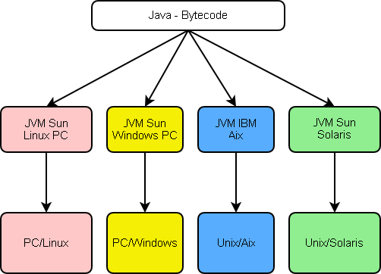
2.1 – Máquinas virtuales
Máquina virtual de proceso
Proporcionan un entorno de ejecución independiente del hardware y del sistema operativo subyacente.
¡Rendimiento!

Slide 15
Creando una JVM
2.1 - Máquina virtuales
2.2 - Introducción a una JVM
2.3 - Estructura
2.4 - Ejecución
2.5 - Archivos .class
2.6 - Implementación

Slide 16
2.2 – Introducción a una JVM
La JVM (Java Virtual Machine) es una máquina virtual de proceso que permite que cualquier programa Java se pueda ejecutar sobre cualquier plataforma
“Write once, Run anywhere”
Los programas en Java (.java) son traducidos a un código intermedio denominado bytecode.
Similar en formato a un código ensamblador.
Mas abstracto que un código máquina.
Permite disminuir la dependencia respecto del hardware específico.

Slide 17
2.2 – Introducción a una JVM
El bytecode se agrupa en archivos .class, que contienen la información de cada clase y las instrucciones.
Estos archivos son cargados dinámicamente en un intérprete para su ejecución.
El interprete permite la ejecución directa del bytecode o la compilación conocida como just-in-time (JIT) a código máquina nativo del sistema para mejorar el rendimiento.

Slide 18
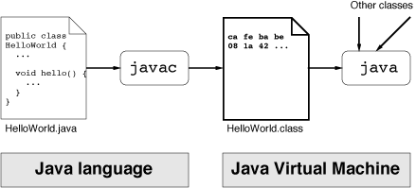
2.2 – Introducción a una JVM
Esquema de trabajo de Java

Slide 19
Creando una JVM
2.1 - Máquina virtuales
2.2 - Introducción a una JVM
2.3 - Estructura
2.4 - Ejecución
2.5 - Archivos .class
2.6 - Implementación

Slide 20
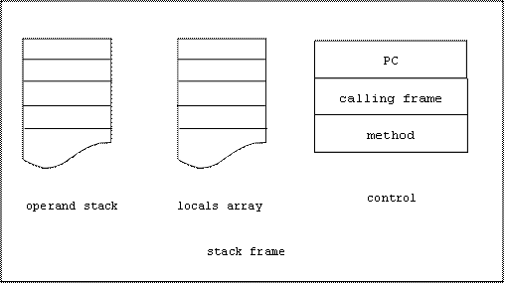
2.3 – Estructura
Podemos ver a la JVM como una máquina con tres partes:
ClassArea: información de clases y métodos.
Heap: información de objetos dinámicos.
Java stack: información de cada frame.

Slide 21
Creando una JVM
2.1 - Máquina virtuales
2.2 - Introducción a una JVM
2.3 - Estructura
2.4 - Ejecución
2.5 - Archivos .class
2.6 - Implementación

Slide 22
2.4 – Ejecución
La JVM sigue el patrón de un intérprete basado en pila creando un frame por cada ejecución de método, cuando el método termina el control pasa al frame padre.
La ejecución se hace a través de 212 instrucciones que se ocupan de distintas tareas, si existen para distintos tipos usan un prefijo (i para integer, d para double, etc).

Slide 23
2.4 – Ejecución
Operaciones con la pila: poner elementos (bipush), quitarlos (pop), duplicarlos (dup), etc.
Aritméticas: sumas, restas, multiplicaciones de distintos tipos (iadd, fadd, dmul).
Carga y guardado: cargar (iload) o guardar elementos desde memoria local (istore).
Control de flujo: salto mediante comparación de valores (if_icmpeq), a subrutina, por excepciones (athrow).
Acceso a campos: para acceder a campos de clases (getfield, putfield, etc).
Invocación de métodos: ya sean estáticos (invokestatic), de interfaces (invokeinterface), etc.
Objetos: para reservar memoria de objetos (new) o arrays (newarray).
Conversión de tipos: cambio de un tipo (f2i) a otro o comprobación de tipos (checkcast).

Slide 24
Creando una JVM
2.1 - Máquina virtuales
2.2 - Introducción a una JVM
2.3 - Estructura
2.4 - Ejecución
2.5 - Archivos .class
2.6 - Implementación

Slide 25
2.5 – Archivos .class
Como hemos mencionado los archivos fuente de java son compilados a un archivo .class (agrupados en bytes).
Estos son los que la JVM usa para la ejecución, conteniendo las instrucciones bytecode además de la información de cada clase, almacenada en una estructura llamada Constant Pool.
Dichas instrucciones no utilizan la información de ejecución de clases, interfaces, arrays, etc, sino que hacen referencia a la información simbólica de la Constant Pool, así si una instrucción necesita saber sobre qué clase está ejecutando una instrucción getstatic, hará referencia a la Constant Pool y obtendrá esta información.

Slide 26
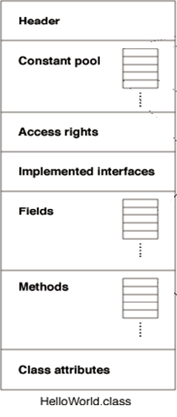
2.5 – Archivos .class
Los archivos .class comienzan con una cabecera con un magic number (0xCAFEBABE) y el número de versión.

Slide 27
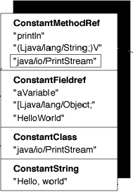
2.5 – Archivos .class
A continuación la Constant Pool

Slide 28
2.5 – Archivos .class
Después vienen los derechos de acceso de la clase codificados mediante una máscara de bits.

Slide 29

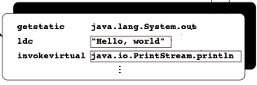
2.5 – Archivos .class
A continuación las interfaces implementadas por la clase y una lista de los campos y métodos de la clase.

Slide 30
2.5 – Archivos .class
La última parte se reserva para los atributos de clase como puede ser el nombre del archivo fuente que originó el .class.

Slide 31
Creando una JVM
2.1 - Máquina virtuales
2.2 - Introducción a una JVM
2.3 - Estructura
2.4 - Ejecución
2.5 - Archivos .class
2.6 - Implementación

Slide 32
2.6 – Implementación
BCEL
La librería BCEL (Byte Code Engineering Library) es una librería para analizar, manipular y crear archivos Java Class. En nuestro contexto es una ayuda para parsear los archivos .class y obtener toda la información que necesitamos para la ejecución del bytecode en nuestra máquina virtual de Java jSyX.
Hacemos uso de dos de los paquetes principales de BCEL.
org.apache.bcel.classfile: nos permite acceder a la información guardada en .class sin preocuparnos de lecturas de bajo nivel, aunque sin ningún tipo de modificación.
org.apache.bcel.generic: permite modificaciones.

Slide 33
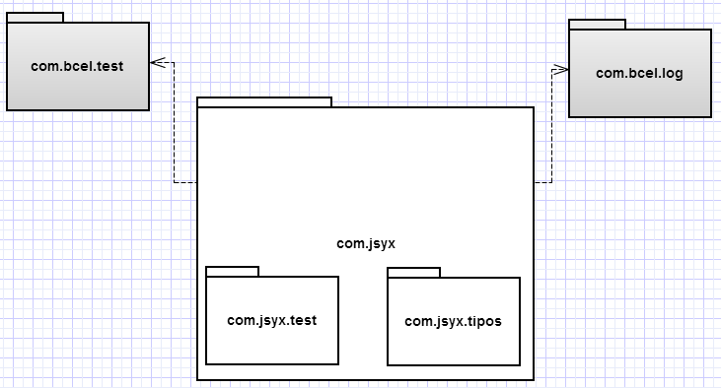
2.6 – Implementación
Paquetes
Clases de prueba para ejecución

Slide 34
2.6 – Implementación
Paquetes
Clases para generación del archivo de log

Slide 35
2.6 – Implementación
Paquetes
En paquete principal (JVM.java, Heap.java, ClassArea.java,etc.)
En subpaquete test las relacionadas con la ejecución.
En subpaquete tipos la estructura de tipos.

Slide 36
2.6 – Implementación
Clases
La clase JVM contiene la máquina virtual en sí, contamos con las 3 zonas de memoria mencionadas, el StackFrame, el Heap y el ClassArea.
El Heap lo hemos diseñado mediante un array de JValue y un puntero con la siguiente posición libre del array además disponemos de métodos para crear los distintos elementos dinámicos.
El ClassArea que mantiene la información de clases se ha diseñado mediante un HashTable con clave el nombre de clase.

Slide 37
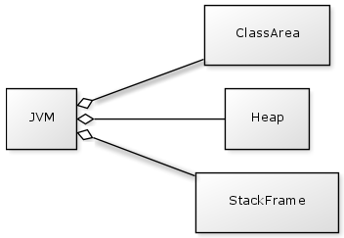
2.6 – Implementación
Diagrama
Estructura básica de clases

Slide 38
2.6 – Implementación
Tipos de ejecución
Como hemos mencionado tenemos 2 tipos de ejecución básica no simbólica:
OPCODE: leyendo directamente del bytecode, usando la clase Constants de BCEL para detectar la instrucción y ejecutar.
IHPC: haciendo uso del InstructionHandle se facilita en parte el trabajo de ejecución debido a que dicha clase nos da información de cada instrucción.
Además se permite la ejecución de métodos nativos mediante la clase Natives. Ésta se realiza comprobando en la máquina virtual si el método está marcado con el flag NATIVE, si es así se obtiene su signature y se pasa a comprobar usando la clase Natives si se dispone de una implementación del mismo para su ejecución.

Slide 39
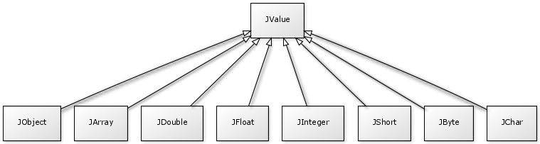
2.6 – Implementación
Tipos
En cuanto a tipos se han incluido los que maneja la máquina virtual además para facilitar el trabajo se han creado algunos elementos extra para el trabajo con arrays y objetos. La clase base es JValue, abstracta de la que todas los demás extienden que contiene un elemento Type de BCEL.

Slide 40
Introducción
Creando una JVM
Ejecución simbólica
Cliente

Slide 41
Ejecución Simbólica
1.1 – Ampliación Ejecución simbólica
1.2 – Programación con restricciones
1.3 – choco
1.4 – Algoritmo principal
1.5 – Ejemplo

Slide 42
3.1 – Ampliación Ejecución Simbólica
Suministra símbolos en vez de entradas
Símbolos están representados por restricciones
Extensión de la ejecución concreta
Ramas independientes
Árboles con ramas infinitas

Slide 43
Ejecución Simbólica
1.1 – Ampliación Ejecución simbólica
1.2 – Programación con restricciones
1.3 – choco
1.4 – Algoritmo principal
1.5 – Ejemplo

Slide 44
3.2 – Programación con restricciones
La programación con restricciones es una aproximación alternativa a la programación en donde el proceso es limitado a la generación de unos requisitos(constraints) y una solución a dicho requisitos en términos generales o en un dominio específico.
Carácterísticas:
- Modelo(model): representación del problema por medio de constraints.
- Resolutor(solver): resolución de dicho modelo.

Slide 45
Ejecución Simbólica
1.1 – Ampliación Ejecución simbólica
1.2 – Programación con restricciones
1.3 – choco
1.4 – Algoritmo principal
1.5 – Ejemplo

Slide 46
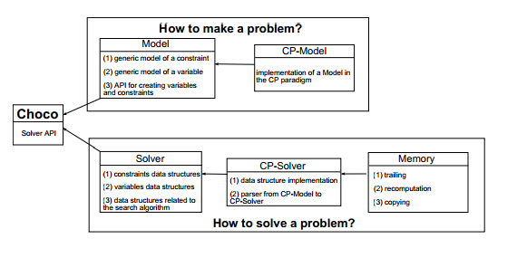
3.3 – choco
Choco es una librería java para la programación con restricciones

Slide 47
Ejecución Simbólica
1.1 – Ampliación Ejecución simbólica
1.2 – Programación con restricciones
1.3 – choco
1.4 – Algoritmo principal
1.5 – Ejemplo

Slide 48
3.4 – Algoritmo principal
private void run_bt(int nivel, int últimaConstraint, bool últimaDecision){
while (esTopFrame?() && topFrameError?() && nivel < límite) {
if (esNativo? ()) jecutarNativo();
else {
ih = conseguirSiguienteInstruccion();
if (nuevaRama()){
if (ultimaDecisionTomada()){
//Rama Contraria
ejecutarInstruccion(ih,false);
últimaDecision != ultimaDecisión;
} else {
copia(); últimaConstraint = marcarUltimaConstraint();
ejecutarInstruccion(ih,false);
if (!esHoja?()) run_bt(nivel++, últimaConstraint, últimaDecision);
if (!esLimite()){
resetSolver();
eliminarConstraintsAcumuladas();
}
//Restablecer estado
lastDecission = !lastDecission;
topFrame = parentFrame;
heap = parentHeap;
}else ejecutarIH(ih, false);
}
if (esHoja?()){
solucionarSolver();
guardarSolución();
}
else {
imprimirErrorMaxNivel();
}
}

Slide 49
Ejecución Simbólica
1.1 – Ampliación Ejecución simbólica
1.2 – Programación con restricciones
1.3 – choco
1.4 – Algoritmo principal
1.5 – Ejemplo

Slide 50
3.5 – Ejemplo
Código Java
public static int intExp(int a, int n) throws Throwable {
if (n < 0) // Exponent must be non-negative
throw new Throwable();
else if ((a == 0) && (n == 0)) // 0 to 0 is undefined
throw new Throwable();
else {
int out = 1;
for (; n > 0; n--)
out = out * a;
return out;
}
}

Slide 51
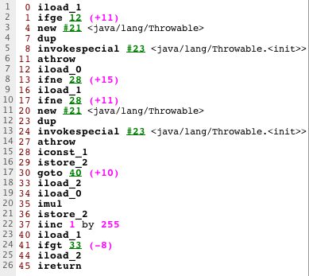
3.5 – Ejemplo
Código Java
⬅
⬅
⬅
⬅

Slide 52
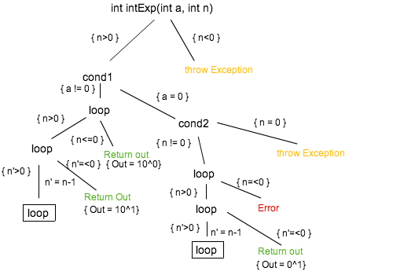
3.5 – Ejemplo
Árbol de ejecución
−

Slide 53
Introducción
Creando una JVM
Ejecución simbólica
Cliente

Slide 54
Cliente
4.1 – Información General
4.2 – Commons CLI
4.3 – Implementación
4.4 - Ejemplos de uso

Slide 55
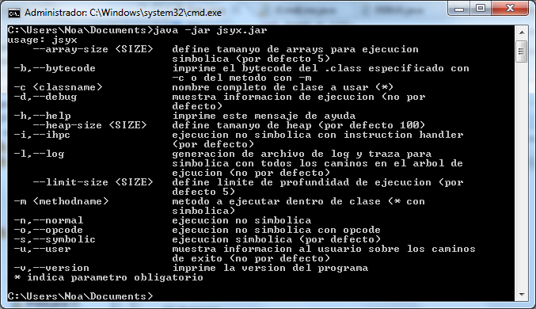
4.1 – Información General
El programa cliente permite tanto la ejecución simbólica como la no simbólica permitiendo el uso de parámetros para acceder a distintas funcionalidades.

Slide 56
Cliente
4.1 – Información General
4.2 – Commons CLI
4.3 – Implementación
4.4 - Ejemplos de uso

Slide 57
4.2 – Commons CLI
Proporciona una API para parsear opciones de línea de comandos pasados a programas.
Además permite generar mensajes de ayuda automáticamente a partir de las opciones disponibles.
Hay 3 etapas a la hora de procesar los parámetros de línea de comandos:
Definición
Parseo
Interrogatorio

Slide 58
Cliente
4.1 – Información General
4.2 – Commons CLI
4.3 – Implementación
4.4 - Ejemplos de uso

Slide 59
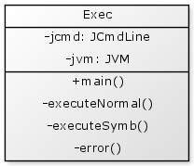
4.3 – Implementación
La clase Exec es el punto de partida para la ejecución.
Estructura básica

Slide 60
Cliente
4.1 – Información General
4.2 – Commons CLI
4.3 – Implementación
4.4 - Ejemplos de uso

Slide 61
4.4 – Ejemplos de uso
Ejemplo 1
public class A {
private int campo1;
public static int campo2;
public A(int a, int b){
campo1 = a;
campo2 = b;
}
public int getCampo1(){
return campo1;
}
public void setCampo1(int a){
campo1 = a;
}
public void operacion(){
for (int i = 0; i < 10;i++) {
if (campo1 < 2)
campo2++;
}
}
public static native void nativo1();
public static native void nativo2();
}

Slide 62
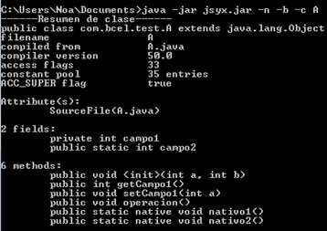
4.4 – Ejemplos de uso
Ejecución no simbólica obteniendo información de clase

Slide 63
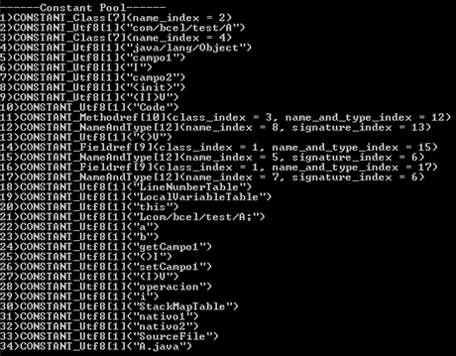

4.4 – Ejemplos de uso
Ejecución no simbólica obteniendo información de clase
Podemos ver la Constant Pool y también una descripción de los métodos de la clase

Slide 64
4.4 – Ejemplos de uso
Ejemplo 2
public static int abs(int x) {
if (x >= 0)
return x;
else
return -x;
}
0: iload_0
1: iflt #6
4: iload_0
5: ireturn
6: iload_0
7: ineg
8: ireturn

Slide 65
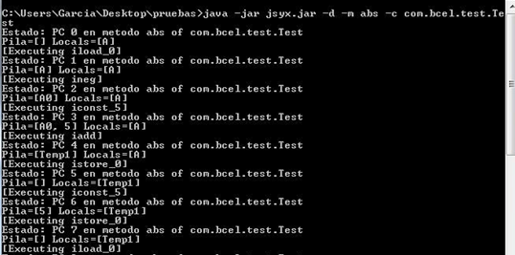
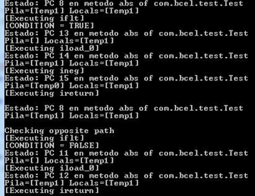
4.4 – Ejemplos de uso
Ejecución simbólica de método de clase

